Slide 1
كَيْفَ أَتَصَرَّفُ إِذا مَرِضَ أَحدٌ فِي المَنْزِلِ

Slide 2
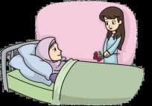
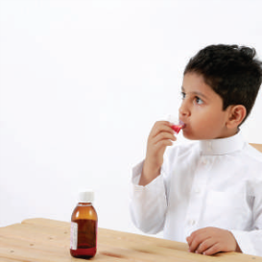
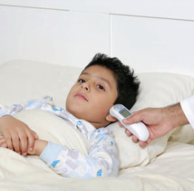
كَيْفَ أَتَصَرَّفُ إِذا مَرِضَ أَحدٌ فِي المَنْزِلِ
يَحْتاجُ المَرِيضُ:
الوحدة
2
شخصَّيتي
* يحتاج للرعاية الطُّبية و كذلك للرَّاحة
* يحتاج إلى تناول الأدوية بانتظام
كَيْفَ أَتَصَرَّفُ إِذا مَرِضَ أَحدٌ فِي المَنْزِلِ

Slide 3
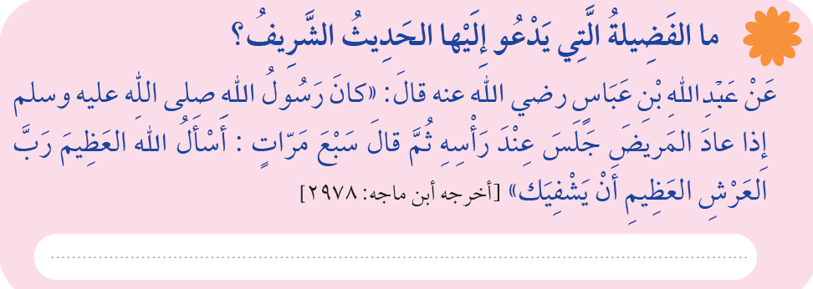
ما الفَضِيلةُ الَّتِي يَدْعُو إِلَيْها الحَدِيثُ الشَّرِيفُ؟
الوحدة
2
شخصَّيتي
كَيْفَ أَتَصَرَّفُ إِذا مَرِضَ أَحدٌ فِي المَنْزِلِ
عيادة المريض

Slide 4
كَيْفَ أَتَصَرَّفُ إِذا مَرِضَ أَحَدٌ فِي المَنْزِلِ؟
الوحدة
2
شخصَّيتي
كَيْفَ أَتَصَرَّفُ إِذا مَرِضَ أَحدٌ فِي المَنْزِلِ

Slide 5
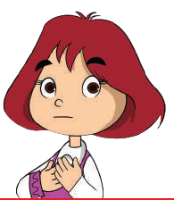
الوحدة
2
شخصَّيتي
كَيْفَ أَتَصَرَّفُ إِذا مَرِضَ أَحدٌ فِي المَنْزِلِ

Slide 6
رَتِّبِي الأَحْداثَ الآتِيةَ وَفْقًا لِتَسَلْسُلِها القَصَصِيِّ، وَضَعِي لَها عُنْواناً ثُمَّ اكْتُبِيهِ فِي المَكانِ المُخَصَّصِ لَهُ
قصَّة سعاد مع المرض
الوحدة
2
شخصيَّتي
1- مَرِضَتْ سُعادُ وَارْتَفَعَتْ حَرارَتُها
2- غابَتْ عَنِ المَدْرَسةِ
3- ذهبَتْ إلى الطَّبِيبِ وَكَتَبَ لَها الدَّواءَ
4- صَرَفَتْ الدَّوَاءَ مِنَ الصَّيْدَلِيَّةِ
5- تنَاوَلَتْ الدَّواءَ حَسْبَ إِرشاداتِ الطَّبِيبِ
6-َ نامَتْ فِي الفِراشِ
7- اعْتَنَتْ بِها أُسْرَتُها
8- تماثَلَتْ لِلشِّفاءِ
كَيْفَ أَتَصَرَّفُ إِذا مَرِضَ أَحدٌ فِي المَنْزِلِ

Slide 7
نشاط 1 ضَعِي عَلامةَ في المَكانِ المُناسِبِ
الوحدة
2
شخصَّيتي
كَيْفَ أَتَصَرَّفُ إِذا مَرِضَ أَحدٌ فِي المَنْزِلِ

Slide 8
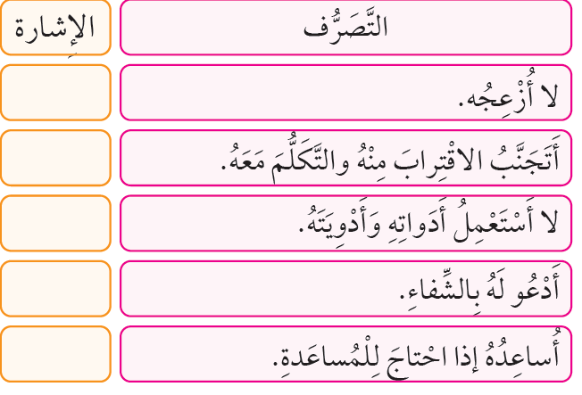
أُقَيِّمُ نَفْسِي هَلْ تَصَرَّفْتُ تَصَرُّفًا سَلِيمًا مَعَ المَرِيضِ، أضَعُ إِشارةَ أَمامَ التَّصَرُّفِ الصَّحِيحِ:
الوحدة
2
شخصيَّتي
متروك للطالبة
كَيْفَ أَتَصَرَّفُ إِذا مَرِضَ أَحدٌ فِي المَنْزِلِ

Slide 9
صغيرتي !!
الوحدة
2
شخصَّيتي
نَقُومُ بِزِيارةِ المَريضِ لِكَسْبِ الأَجْرِ مِنَ اللهِ وَالتَّخْفِيفِ عَنْهُ وَإِدْخالِ السُّرُور إلى نَفْسِهِ
كَيْفَ أَتَصَرَّفُ إِذا مَرِضَ أَحدٌ فِي المَنْزِلِ

Slide 10
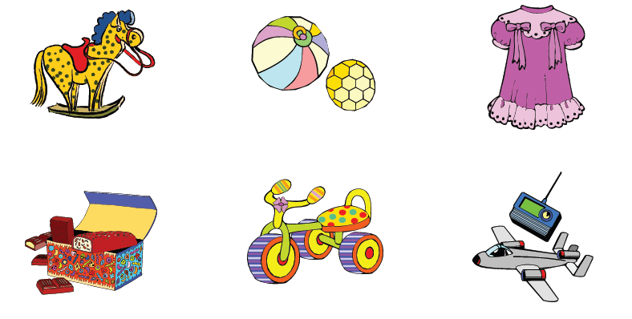
أَحِيطِي بِالهَدِيَّةِ الَّتِي تُفَضِّلِينَ تَقْدِيمَها لِأخِيكِ الصَّغِيرِ أَثْناءَ مَرَضِهِ،
وَلِمَ تُفَضِّلِينَها دُونَ غَيْرِها؟
لأنَّه يُحبُّ الكرة كثيراً
الوحدة
2
شخصَّيتي
كَيْفَ أَتَصَرَّفُ إِذا مَرِضَ أَحدٌ فِي المَنْزِلِ

Slide 11
نشاط 2
تَحَدَّثِي عَنْ يَوْمٍ مَرِضْتِ فِيهِ، ثُمَّ اكْتُبِي عِبارةَ شُكْرٍ وَامْتِنانٍ لِمَنْ ساعَدَكِ فِي الوُصُولِ إلى الشِّفاءِ بإذن الله.
الوحدة
2
شخصَّيتي
كَيْفَ أَتَصَرَّفُ إِذا مَرِضَ أَحدٌ فِي المَنْزِلِ
أُصبت بالحمَّى الشديدة ذات يوم و كانت أمي بجانبي تساعدني حتى شفاني الله , فالشكر لله ثمَّ لأُمي

Slide 12
التفكير الناقد
مَرَضٌ يُصابُ بِهِ مُعْظَمُ الناسِ فِي فَصْلِ الشِّتاءِ؟
الوحدة
2
شخصَّيتي
الزُّكام
كَيْفَ أَتَصَرَّفُ إِذا مَرِضَ أَحدٌ فِي المَنْزِلِ

Slide 13
التفكير الناقد
اللهُ سبحانَهُ وتعالى هو الشَّافِي منَ الأمراضِ
الوحدة
2
شخصَّيتي
قال تعالى :
كَيْفَ أَتَصَرَّفُ إِذا مَرِضَ أَحدٌ فِي المَنْزِلِ
وَ إِذا مَرِضْتُ فَهُوَ يَشْفيْن

Slide 14
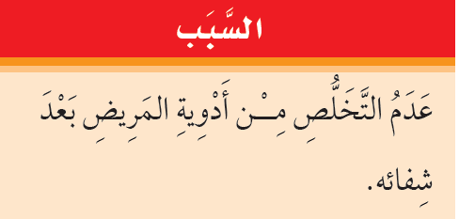
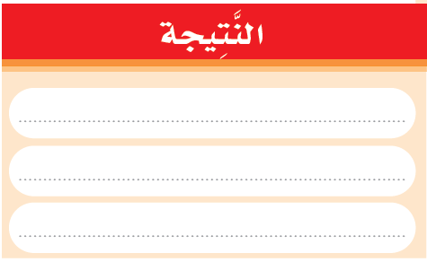
إذا شُفِيَ المَرِيضُ وَأَمَرَهُ الطَّبِيبُ بِالتَّوَقُّفِ عَنْ تَناوُلِ الدَّواءِ، فيَجِبُ التَّخَلُّصُ مِنْ أَدْوِيَتِهِ .
الوحدة
2
شخصَّيتي
كَيْفَ أَتَصَرَّفُ إِذا مَرِضَ أَحدٌ فِي المَنْزِلِ
هناك أدوية تنتهي بعد فتحها بعدّة أيام فيجب التخلص منها فوراً بعد الانتهاء من استعمالها

Slide 15
أُسرَتِيَ الْعَزِيزَةَ :
الوحدة
2
شخصَّيتي
رفعِ الأدويةِ في مكانٍ بعيدٍ عَنْ مُتَناوَلِ أَيْدِي الأَطْفالِ
كَيْفَ أَتَصَرَّفُ إِذا مَرِضَ أَحدٌ فِي المَنْزِلِ

Slide 16
إرْشَاداتٌ عامَّة
1
اَلْمَرِيضُ بِحاجةٍ إلى الراحةِ فَلا تُزْعِجِيهِ
مُساعَدةُ المَرِيضِ واجب أُسْريّ حَثَّ عَلَيْه دِينُنا الإسْلامِيُّ.
2
3
الأُمُّ تَعْتَنِي بِالمَريضِ وَتَهتمُّ بِهِ فَلا تَتَضايَقِي أو تَنْزَعِجِي إذا انْشَغَلَتْ عَنْكِ
اِسْتِخْدامُ أَدَواتِ المَرِيضِ قَدْ تَنْقُلُ لَكِ العَدْوى، فَاحْذَرِي مِنِ اسْتِخْدامِها.
4
5
تَناوُلُ أَدْوِيةِ المَرِيضِ دُونَ اسْتِشارةِ الطَّبيبِ أَمْر خَطِير , حَتّى لَوْ أُصِبْتِ بِنَفْسِ المَرَضِ
التَّخَلُّصُ مِنَ الأَدْوِيةِ بَعْدَ شِفاءِ المَرِيضِ أَمْر ضَرورِيّ.
6

Slide 17
انتهى الدرس

